Slide 1

le statut de salarié vs le régime d’auto-entrepreneur
Présentation réalisée par Didier PASCAL
Avril 2024 - Agen
Notes:
1

Slide 2




Avant-Propos : Attention au vocabulaire rint Slide Master
Auto-Entrepreneur ou
Micro-entreprise
Donneur d’Ordres
Statut ?
Exécutant.e
Salarié
Tâches à réaliser
Responsable hiérarchique vs Client
Employeur vs Prestataire/Sous-Traitant
Fiche de Poste/CCN vs CCTP/CCAG/Expression des Besoins
Contrat de travail vs Contrat Commercial
Code du Travail vs Code du Commerce
Charges Salariales vs Impôts sur les sociétés/Taxes
Etc.
Notes:
2

Slide 3
Avant-Propos :
Quelque-soit le statut de l’exécutant, il faut au préalable une bonne définition du contour de la « Tâche à réaliser » .
Et notamment comment j’apprécie sa bonne réalisation, 1^{ière} source de conflit entre le donneur d’ordre et l’exécutant

Slide 4
Salarié vs Auto-Entrepreneur rint Slide Master
C’est d’abord, ou c’est aussi, une autre posture du donneur d’ordre (donneur d’ouvrage): Employeur vs Acheteur/Consommateur
+ Exploitation stratégique des ressources : votre temps et votre énergie sont concentrés sur les missions à haute valeur ajoutée et dont vous avez la maîtrise. Les tâches dans lesquelles vous excellez moins et qui vous demandent de fournir plus d'efforts sont confiées au sous-traitant, dont c'est le cœur de métier.
+ Accès à une expertise : vous avez accès à une compétence, un savoir-faire ou à une technologie que vous ne possédez pas ou dont la capacité est limitée. Vous pouvez ainsi combler un besoin de spécialisation et vous adapter à l'évolution technique du marché (passage au numérique, par exemple).
+ Réactivité face à un accroissement temporaire de l'activité
+ Réduction des coûts de personnel : en recourant aux services d'un sous-traitant de manière ponctuelle, vous n'engendrez des coûts que lorsque cela est nécessaire
- Dépendance au sous-traitant
- Manque de coordination avec le sous-traitant
- Absence de partage de savoir-faire
- Manque d'implication de la part du sous-traitant pour faire évoluer la qualité du produit ou service de l'entreprise.
- Nécessité de faire évoluer les salariés en compétence au fil du temps
Notes:
4

Slide 5
Salarié vs Auto-Entrepreneur
Salarié
Auto-Entrepreneur
Le salarié a un lien de subordination vis-à-vis de son employeur. Il doit respecter les consignes que ce dernier lui impose.
Le micro-entrepreneur est un travailleur indépendant. Il est libre d'organiser son travail comme il l'entend.
En contrepartie, il est responsable juridiquement de ses actes professionnels.

Slide 6
Salarié vs Auto-Entrepreneur
Salarié
Auto-Entrepreneur
En cas de faute du salarié, c'est la responsabilité de son employeur qui est engagée. C'est donc à l'employeur de souscrire une assurance qui garantira les risques liés à son activité professionnelle.
Le micro-entrepreneur est responsable juridiquement de ses actes, il lui est donc vivement conseillé de contracter auprès d'une compagnie d'assurance, une garantie qui couvrira les risques liés à son activité professionnelle.

Slide 7

Attention
Réclamer une attestation d’assurance Responsabilité Civile Professionnelle couvrant les risques en lien avec l’activité de l’Auto-Entrepreneur
La RC Pro d’un peintre n’est pas identique en matière de garantie et d’exclusion qu’une RC Pro d’un maitre-nageur ou d’un professeur de violon.

Slide 8
Salarié vs Auto-Entrepreneur
Salarié
Auto-Entrepreneur
Un salarié signe un contrat de travail avec son employeur. Ce dernier est chargé de procéder aux différentes formalités d'embauche : demande d'affiliation au régime d'assurance chômage, demande de visite médicale d'embauche, immatriculation auprès d'une caisse de retraite complémentaire, tenue d'un registre du personnel, etc.
C'est également l'employeur, en sa qualité de chef d'entreprise, qui doit procéder aux différentes formalités qui permettent à son entreprise d'exercer son activité.
Pour pouvoir exercer son activité, un micro-entrepreneur doit être inscrit au registre national des entreprises (RNE) tenu par l'Insee, au répertoire des métiers (s'il exerce une activité artisanale) ou au registre du commerce et des sociétés (s'il exerce une activité commerciale) et obtenir un numéro Siren.
Pour ce faire, il doit déclarer son activité soit directement depuis www.lautoentrepreneur.fr soit auprès d'un centre de formalités des entreprises (CFE).

Slide 9
Attention
Dans le cadre d’un contrat d’au moins 5000 €, le donneur d’ordre doit s’assurer, tous les six mois et jusqu’à la fin du contrat, que son prestataire s’acquitte de ses obligations déclaratives (fourniture des déclarations d’activité et d’emploi salarié) et du paiement des cotisations et contributions sociales.
L’URSSAF fournit des attestations de paiement des charges aux auto-entrepreneurs sur demandes.
Cette obligation est renforcée dans le cas de marchés publics ou d’argent public plus généralement.

Slide 10
Salarié vs Auto-Entrepreneur
Qualifications professionnelles requises
Salarié
Auto-Entrepreneur
C'est de la responsabilité de l'employeur.
En sa qualité de chef d'entreprise, il doit respecter les obligations liées à sa profession, notamment en termes de qualification professionnelle exigée par la loi.
Quelle que soit son activité, le micro-entrepreneur doit respecter les obligations liées à sa profession, notamment en termes de qualification professionnelle exigée par la loi.
Aussi, pour pouvoir exercer certaines activités (coiffure, esthétique, bâtiment, professeur de sports, etc.) le micro-entrepreneur lui-même ou l'un de ses salariés (situation rare en pratique) doit posséder un diplôme ou une expérience professionnelle.

Slide 11
Attention
L’auto-entrepreneur ne peut être tenu comme responsable si il ne dispose pas des certifications nécessaires à l’exécution de la tache si cela n’a pas été expressément indiqué dans le contrat de service/prestation signé entre les parties.
Toute relation avec un auto-entrepreneur doit être basée sur 3 documents :
Une expression des besoins du Client
Une offre commerciale du Prestataire
Un contrat de prestation

Slide 12
Salarié vs Auto-Entrepreneur
Salarié
Auto-Entrepreneur
Le salarié est affilié au régime général des salariés (CPAM, MSA) pour sa couverture Maladie et Retraite obligatoire et à Pôle Emploi au titre du risque chômage
Le micro-entrepreneur est affilié au Régime général des indépendants.
Il bénéficie d'une couverture Maladie similaire à celle des salariés (sauf indemnités journalières et accidents du travail).
Ses droits à la retraite dépendent du chiffre d'affaires déclaré et la validation de trimestres de retraite est conditionnée à la réalisation d'un chiffre d'affaires annuel minimum.
Par contre, il ne cotise pas et, de ce fait, ne se crée pas de droit à une protection chômage.

Slide 13
Attention
Les raisons d’un cout facial moindre des auto-entrepreneurs par rapport à un salarié :
Pas de cotisation pour le chômage
Pas de part patronale sur la mutuelle santé
Mais aussi
1j de travail effectif d’auto-entrepreneur n’est pas égale à 1j de travail effectif de salarié car il faut prendre en compte les Congés payés et autres absences rémunérées.

Slide 14
Salarié vs Auto-Entrepreneur
Salarié
Auto-Entrepreneur
Les frais professionnels sont des avances consenties par un salarié dans le cadre de son activité professionnelle.
Ils doivent être remboursés par l'employeur.
Les frais engendrés par son activité (déplacement, hôtel, etc.) sont à la charge du micro-entrepreneur. Afin de protéger la rentabilité de l'entreprise, ils doivent être intégrés dans le cout de revient du produit ou de la prestation vendus, et à ce titre, sont facturés au client.
Comme les autres charges de l'entreprise, ils ne peuvent pas être déduits pour leur valeur réelle lors du calcul du revenu imposable du micro-entrepreneur.

Slide 15
Attention
Les frais que peut avoir l’auto-entrepreneur, l’usage du matériel pour réaliser la prestation doivent bien être décrits dans le contrat de prestation (qui fournit les ballons, comment sont payés les frais de déplacements ou autres, …)
Ce sont les premiers éléments qui autorisent la requalification de l’auto-entrepreneur en salarié de fait.

Slide 16
Salarié vs Auto-Entrepreneur
Salarié
Auto-Entrepreneur
Le Code du travail fixe une durée légale hebdomadaire de travail de 35 heures. Les dépassements se font sous certaines conditions.
Le travail salarié les dimanches et jours fériés est strictement encadré par la loi.
Le micro-entrepreneur n'est pas soumis à une limitation horaire et il peut travailler autant d'heures qu'il le souhaite, y compris les dimanches et jours fériés.

Slide 17
Salarié vs Auto-Entrepreneur
Salarié
Auto-Entrepreneur
Il est mis fin au contrat de travail par un licenciement, une démission ou une rupture conventionnelle.
Le code du travail prévoit, dans certains cas, le versement d'une indemnité au salarié.
Le micro-entrepreneur peut être lié à son client par un contrat de prestation de services. Si l'un ou l'autre souhaite rompre ce contrat, en général, aucune indemnité n'est due.
Si aucun contrat ne les lie, ils cessent simplement de travailler ensemble. Là encore, en général, aucune indemnité n'est due.

Slide 18
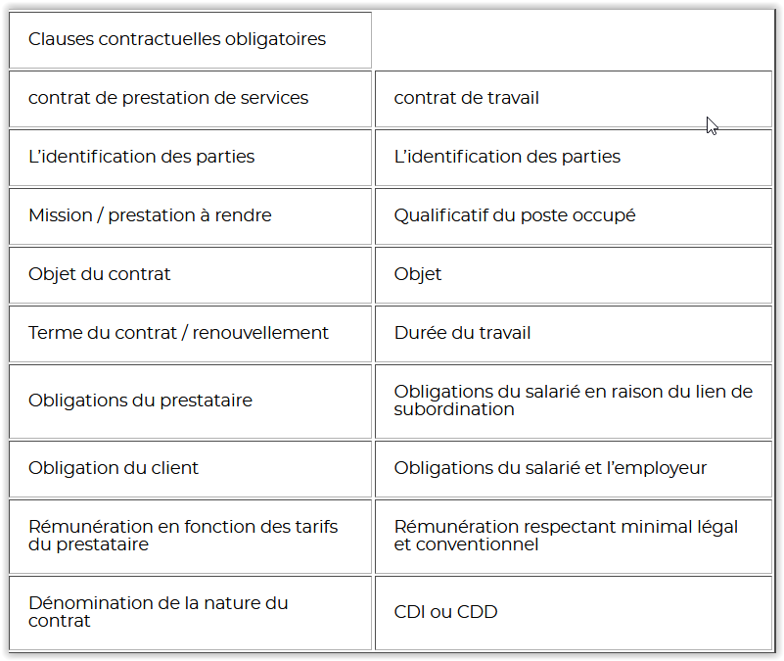
Salarié vs Auto-Entrepreneur
Auto-Entrepreneur
Salarié

Slide 19
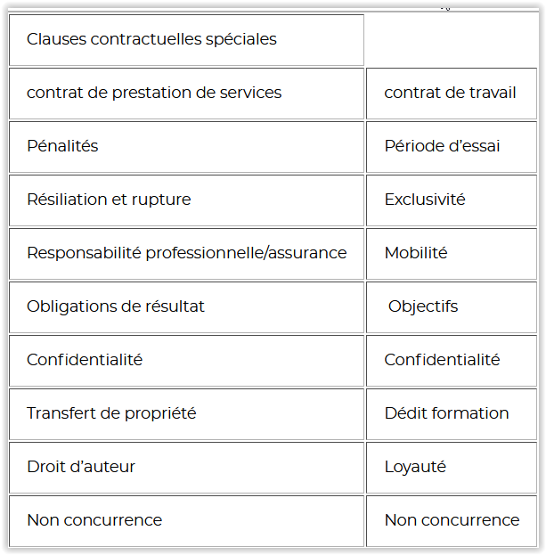
Salarié vs Auto-Entrepreneur
Auto-Entrepreneur
Salarié

Slide 20
Salarié vs Auto-Entrepreneur
Des Juridictions différentes :
le contrat de travail est soumis au Code du travail et au Code de la sécurité sociale (article L. 1221-1 Code du travail).
Parmi les différentes dispositions législatives propres au droit du travail, certaines concernent la durée légale du travail fixée à 35 heures par semaine ; la rémunération minimale légale (SMIC) ; le repos hebdomadaire du salarié et ses droits à congés payés ; ou encore les diverses règles afférentes au mode de rupture du contrat de travail (licenciement, rupture conventionnelle, démission).
Le contrat de prestation de services est lui aussi encadré par des réglementations issues du Code civil et du Code de commerce, toutefois les parties contractantes jouissent d’une plus grande liberté.

Slide 21
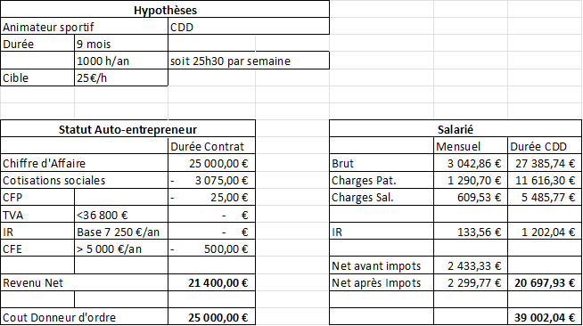
Des chiffres à prendre avec des pincettes :

Slide 22
Des chiffres à prendre avec des pincettes :
L’auto-entrepreneur ne cotise pas à l’assurance-chômage (4,20%) donc un cout supplémentaire « salarié » pour l’employeur de 932 €
L’auto-entrepreneur consacre 1000 h sur les 9 mois à l’exécution de la prestation. Le salarié lui ne consacre que 1000-95:37=905 heures à la réalisation de ses tâches, les 95h37 correspondant à ses congés payés.
Salaire différé: La retraite
Sur la base des taux actuels et des principes de calcul de la retraite de base actuel, si on prolonge les hypothèses sur toute une carrière pour le salarié et l’auto-entrepreneur :
Le salarié percevrait environ 19 250 €/an de pension et l’autoentrepreneur 14 250 €/an

Slide 23
Attention
Comment savoir s'il y a un risque de requalification de votre relation de travail ?
Posez-vous les questions suivantes :
Avez-vous pris seul la décision de créer votre entreprise / de vous déclarer en tant que micro-entrepreneur ?
Lors de la création de votre entreprise, avez-vous engagé vos économies personnelles ?
Utilisez-vous votre propre matériel pour l'exécution de vos missions ?
Travaillez-vous pour plusieurs clients ?
Etes-vous libre de choisir vos clients et fournisseurs sans contrainte ?
Pouvez-vous organiser votre travail à votre convenance, décider comment, quand et où fournir vos services ?

Slide 24
Attention
Comment savoir s'il y a un risque de requalification de votre relation de travail ?
Posez-vous les questions suivantes :
Pouvez-vous engager une personne (salarié, sous-traitant) à vos propres frais, pour vous faire aider ?
Fixez-vous librement vos prix ?
A chaque mission (même avec le même client), signez-vous un contrat et négociez-vous vos honoraires ?
Facturez-vous "à la mission" et non au nombre d'heures ou de jours ?
Est-ce que votre clientèle vous appartient ?
En cas de litige/contestation sur votre travail, devez-vous le corriger sur votre propre temps et à vos frais ?
Si vous répondez OUI à toutes ces questions, le risque de requalification est pratiquement inexistant.

Slide 25
Attention
https://www.legalplace.fr/guides/auto-entrepreneur-association/
A titre d’exemples, les situations susceptibles d’entraîner une telle requalification peuvent être :
Une mise à disposition du matériel et du local par l’association ;
Des horaires et un nombre de séance fixés par l’association ;
Une dépendance financière notamment si l’association est le seul client de l’auto-entrepreneur ;
Un tarif horaire fixé par l’association et imposé à l’auto-entrepreneur ;
Un auto-entrepreneur ancien salarié de l’association ou intégré à une équipe de salariés ;
Être prestataire de sa propre association, etc.

Slide 26
Attention
https://www.legalplace.fr/guides/auto-entrepreneur-association/
Les points de vigilance
Enfin, pour éviter le travail dissimulé et la requalification en contrat de travail, l’association peut établir sa bonne foi si elle :
S’assure que le prestataire travaille aussi pour d’autres clients ;
Donne le plus d’autonomie possible à son prestataire ;
Vérifie que l’auto-entrepreneur n’est pas un ancien salarié de l’association ;
Valide le contrat de prestation de service de l’auto-entrepreneur en assemblée générale et retranscrit les modalités dans un procès-verbal ;
Vérifie que le plafond de 72 600€ de prestation de service pour l’auto-entrepreneur n’est pas atteint ;
Rédige un contrat de prestation de service précis et clair au regard des missions à accomplir ;
Émet des factures pour chaque prestation de service, etc.

Slide 27

Merci
Bonne soirée
Notes:
27

